Slide 1

EXPERIENCE DE OUAGADOUGOU DANS LA MISE EN ŒUVRE D’UN PROGRAMME CONJOINT DE RENFORCEMENT DE LA SECURITE URBAINE
PROGRAMME CONJOINT RENFORCEMENT DE DE LA SECURITE URBAINE A OUAGADOUGOU (PCRSU/O)
BURKINA FASO
COMMUNE DE OUAGADOUGOU
Présentation
Clément OUONGO
Directeur de cabinet du PDS/OUAGA
1

Slide 2
DEMARCHE
PROGRAMME CONJOINT RENFORCEMENT DE DE LA SECURITE URBAINE A OUAGADOUGOU (PCRSU/O)
I- Postulats
II- Etat des lieux avant Programme
III- Objectifs du programme
IV- Résultats atteints
V- Actions de pérennisation
1

Slide 3
I- POSTULATS 1/2
PROGRAMME CONJOINT RENFORCEMENT DE DE LA SECURITE URBAINE A OUAGADOUGOU (PCRSU/O)
Problèmes de sécurité, préoccupations de toutes les villes du monde;
Exemples : les agressions physiques, les vols et les cambriolages, la circulation et la consommation des stupéfiants, la délinquance juvénile, les violences diverses faites aux femmes et aux mineurs, l’insécurité routière…
1

Slide 4
I- POSTULATS 2/2
PROGRAMME CONJOINT RENFORCEMENT DE DE LA SECURITE URBAINE A OUAGADOUGOU (PCRSU/O)
D'où la nécessité de partager les expériences à travers des rencontres comme la présente.
Pour ce qui concerne la ville de Ouagadougou, quelle est son expérience en matière de gestion de ces problèmes de sécurité urbaine ?
1

Slide 5
II- AVANT LE PCRSU 1/2
PROGRAMME CONJOINT RENFORCEMENT DE DE LA SECURITE URBAINE A OUAGADOUGOU (PCRSU/O)
Absence d’une politique communale claire de lutte contre l’insécurité urbaine ;
Absence d’un cadre permanent de concertation au niveau local sur les problèmes de sécurité urbaine ;
Action cloisonnée des services de sécurité publique;
1

Slide 6
II- AVANT LE PCRSU 2/2
PROGRAMME CONJOINT RENFORCEMENT DE DE LA SECURITE URBAINE A OUAGADOUGOU (PCRSU/O)
Tableau des problèmes majeurs de sécurité :
01
aux vols et cambriolages
à la circulation et à la consommation des drogues
02
aux viols dans les espaces vides non mis en valeur
aux accidents de la circulation routière
03
04
à la circulation des armes à feu
aux agressions physiques
Mauvaise gestion des désordres urbains
Une police municipale décriée et sans moyens réels de travail
1

Slide 7
III- OBJECTIFS du PCRSU 1/2
PROGRAMME CONJOINT RENFORCEMENT DE DE LA SECURITE URBAINE A OUAGADOUGOU (PCRSU/O)
Articulé autour de 04 composantes, le PCRSU avait comme objectif de:
Apporter une réponse intégrée à la question de l’insécurité publique et de la criminalité en milieu urbain et répondre ainsi aux besoins et attentes des autorités municipales et nationales en matière de sécurité urbaine.
1

Slide 8
III- OBJECTIFS du PCRSU 2/2
PROGRAMME CONJOINT RENFORCEMENT DE DE LA SECURITE URBAINE A OUAGADOUGOU (PCRSU/O)
Les résultats attendus:
L’intégration dans le processus de planification urbaine de
la dimension sécuritaire ;
la définition et la mise en œuvre à Ouagadougou d’une approche de prévention participative de l’insécurité ;
la réduction de la présence et de l’utilisation des ALPC à Ouagadougou
1

Slide 9
IV- RESULTATS ATTEINTS 1/5
PROGRAMME CONJOINT RENFORCEMENT DE DE LA SECURITE URBAINE A OUAGADOUGOU (PCRSU/O)
1- AU NIVEAU COMMUNAL
A- L’élaboration d’une stratégie de prévention de l’insécurité urbaine
Etudes commanditées :
une enquête de vulnérabilité ;
une enquête de victimation ;
un audit sécuritaire dans huit sites de la ville de Ouagadougou ;
1

Slide 10
IV- RESULTATS ATTEINTS 2/5
PROGRAMME CONJOINT RENFORCEMENT DE DE LA SECURITE URBAINE A OUAGADOUGOU (PCRSU/O)
Des foras de consultation des femmes par rapport à leurs problèmes
Un diagnostic de l’insécurité routière
La prise en compte de la dimension culturelle et traditionnelle dans la prévention de l’insécurité
Résultat= élaboration du document de politique municipale de prévention de l’insécurité urbaine validé en novembre 2011
1

Slide 11
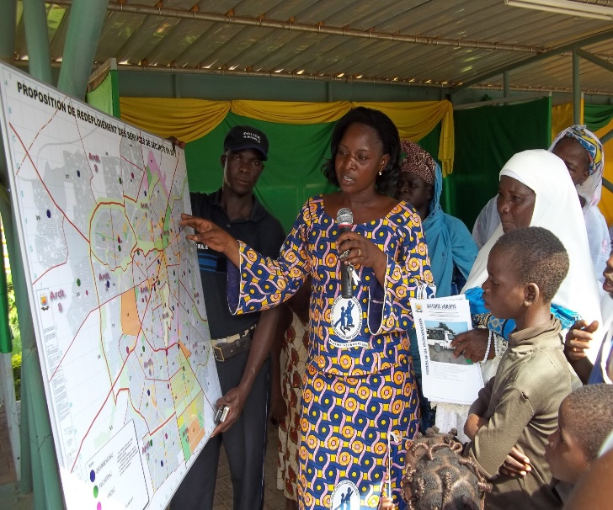
PROGRAMME CONJOINT RENFORCEMENT DE DE LA SECURITE URBAINE A OUAGADOUGOU (PCRSU/O)
IV- RESULTATS ATTEINTS 3/5
B- L’existence d’un cadre permanent de concertation
Mise en place de la « Coalition des Acteurs Urbains pour la Prévention de l’Insécurité » (CAUPI) ;
C- La mise en place d’outils d’aide
à la décision
L’OSCO
L’UFM
1

Slide 12
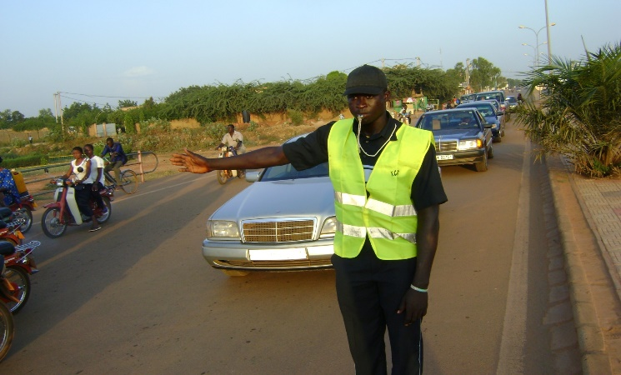
PROGRAMME CONJOINT RENFORCEMENT DE DE LA SECURITE URBAINE A OUAGADOUGOU (PCRSU/O)
IV- RESULTATS ATTEINTS 4/5
D- L’amélioration de la sécurité routière
Les VCSR
La signalisation routière
Signalisation horizontale et verticale
directionnelles
1

Slide 13
PROGRAMME CONJOINT RENFORCEMENT DE DE LA SECURITE URBAINE A OUAGADOUGOU (PCRSU/O)
IV- RESULTATS ATTEINTS 5/5
2- AU NIVEAU DE LA POLICE MUNICIPALE
A- Le renforcement des capacités opérationnelles
amélioration de la mobilité
une meilleure écoute de la population
B- L’amélioration de l’image du corps
sensibilisation « porte-à-porte »
sensibilisation « grand-public
1

Slide 14
V- PERENISATION
PROGRAMME CONJOINT RENFORCEMENT DE DE LA SECURITE URBAINE A OUAGADOUGOU (PCRSU/O)
Adoption des VCSR par l’Etat: naissance des VADS
Naissance de nouveaux services au sein de la PM (DOV-UFM)
Amélioration des prestations de la PM
Amélioration de la signalisation (Directionnelles-route)
Cadres de concertation sur la sécurité fonctionnels

Slide 15
CONCLUSION
PROGRAMME CONJOINT RENFORCEMENT DE DE LA SECURITE URBAINE A OUAGADOUGOU (PCRSU/O)
Au terme cette présentation, je voudrais simplement dire que le petit laboratoire de sécurité urbaine créé au Burkina Faso doit devenir un grand laboratoire en participant à la mise en place d’un réseau africain des programmes de sécurité urbaine pour un partage d’expériences afin de rendre nos espaces urbains davantage plus sûrs.
Et si le programme conjoint de renforcement de la sécurité urbaine n’existait pas au Burkina Faso, il fallait le créer.
1

Slide 16
PROGRAMME CONJOINT RENFORCEMENT DE DE LA SECURITE URBAINE A OUAGADOUGOU (PCRSU/O)
Je vous remercie !
1

